Slide 1


Bài 43: SỬ DỤNG NĂNG LƯỢNG CHẤT ĐỐT (Tiếp theo)
PHÒNG GIÁO DỤC VÀ ĐÀO TẠO QUẬN LONG BIÊN
TRƯỜNG TIỂU HỌC PHÚC LỢI
KHOA HỌC

Slide 2
Mục tiêu
Hiểu được sự cần thiết của các loại chất đốt.
Nêu được các biện pháp sử dụng an toàn, tiết kiệm các loại chất đốt.

Slide 3
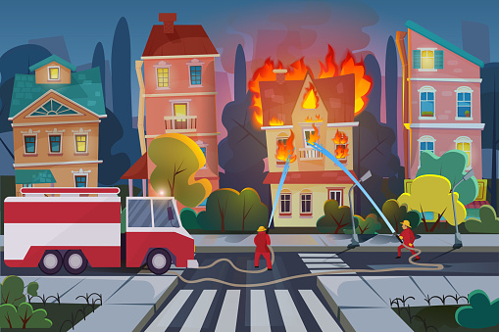


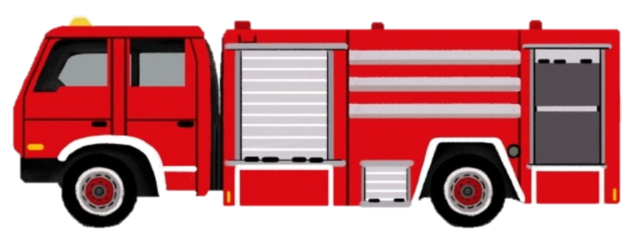

A lô! 114 xin nghe!
Tôi là người dân sống ven rừng. Hiện giờ rừng đang cháy to,
nhờ các anh đến giúp!
Vâng! Chúng tôi sẽ đến ngay.

Slide 4


Nhiệm vụ 1.
Sử dụng năng lượng chất đốt
an toàn, tiết kiệm

Slide 5

Tại sao không nên chặt cây bừa bãi
để lấy củi đun, đốt than?
Ảnh hưởng đến tài nguyên rừng.
Ô nhiễm môi trường.
Gây xói mòn đất, lở đất, biến đổi khí hậu,…

Slide 6

Than đá, dầu mỏ, khí tự nhiên
có phải là các nguồn năng lượng vô tận không?
Than đá, dầu mỏ, khí tự nhiên không phải là tài nguyên vô tận.
Hiện nay, các nguồn năng lượng này đang có nguy cơ cạn kiệt.

Slide 7

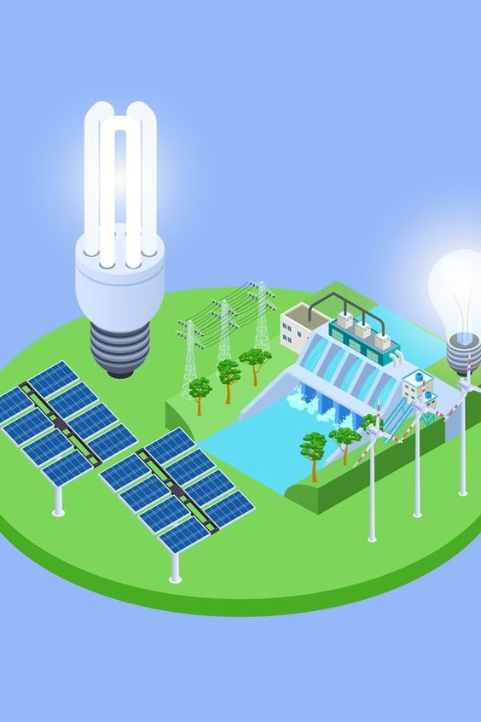
Kể tên các nguồn năng lượng khác
có thể thay thế than đá, dầu mỏ, khí tự nhiên.
Năng lượng nước
Năng lượng mặt trời
Năng lượng gió

Slide 8
Nhiệm vụ 2.
Phòng tránh tai nạn
khi sử dụng chất đốt

Slide 9
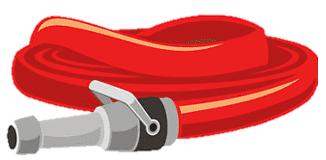

Trong các việc làm dưới đây,
việc làm nào gây lãng phí năng lượng?
Đun nước không để ý (ấm nước sôi đến cạn).
Sử dụng bếp đun cải tiến.
Đậy kín phích giữ nước nóng.
Đun thức ăn vừa chín, không để bếp cháy lâu.
Không tắt máy xe khi dừng đèn đỏ.

Slide 10

Tại sao cần sử dụng tiết kiệm,
chống lãng phí năng lượng?
Năng lượng chất đốt không phải là nguồn năng lượng vô tận.
Chúng sẽ cạn kiệt nếu chúng ta sử dụng không tiết kiệm.

Slide 11

Bạn và gia đình có thể làm gì
để tiết kiệm, tránh lãng phí chất đốt?
Tắt bếp ngay khi không sử dụng.
Sử dụng bếp đun cải tiến; hạn chế dùng bếp củi, bếp than,…
Đun thức ăn vừa chín, không để bếp cháy lâu.
Tắt máy xe khi dừng đèn đỏ trên 20 giây.

Slide 12
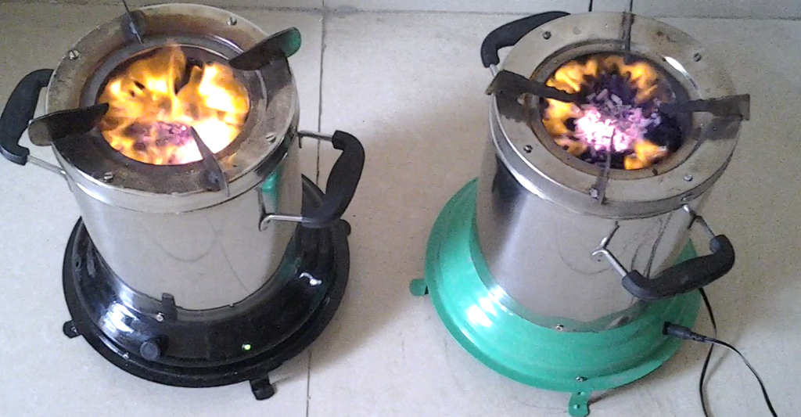
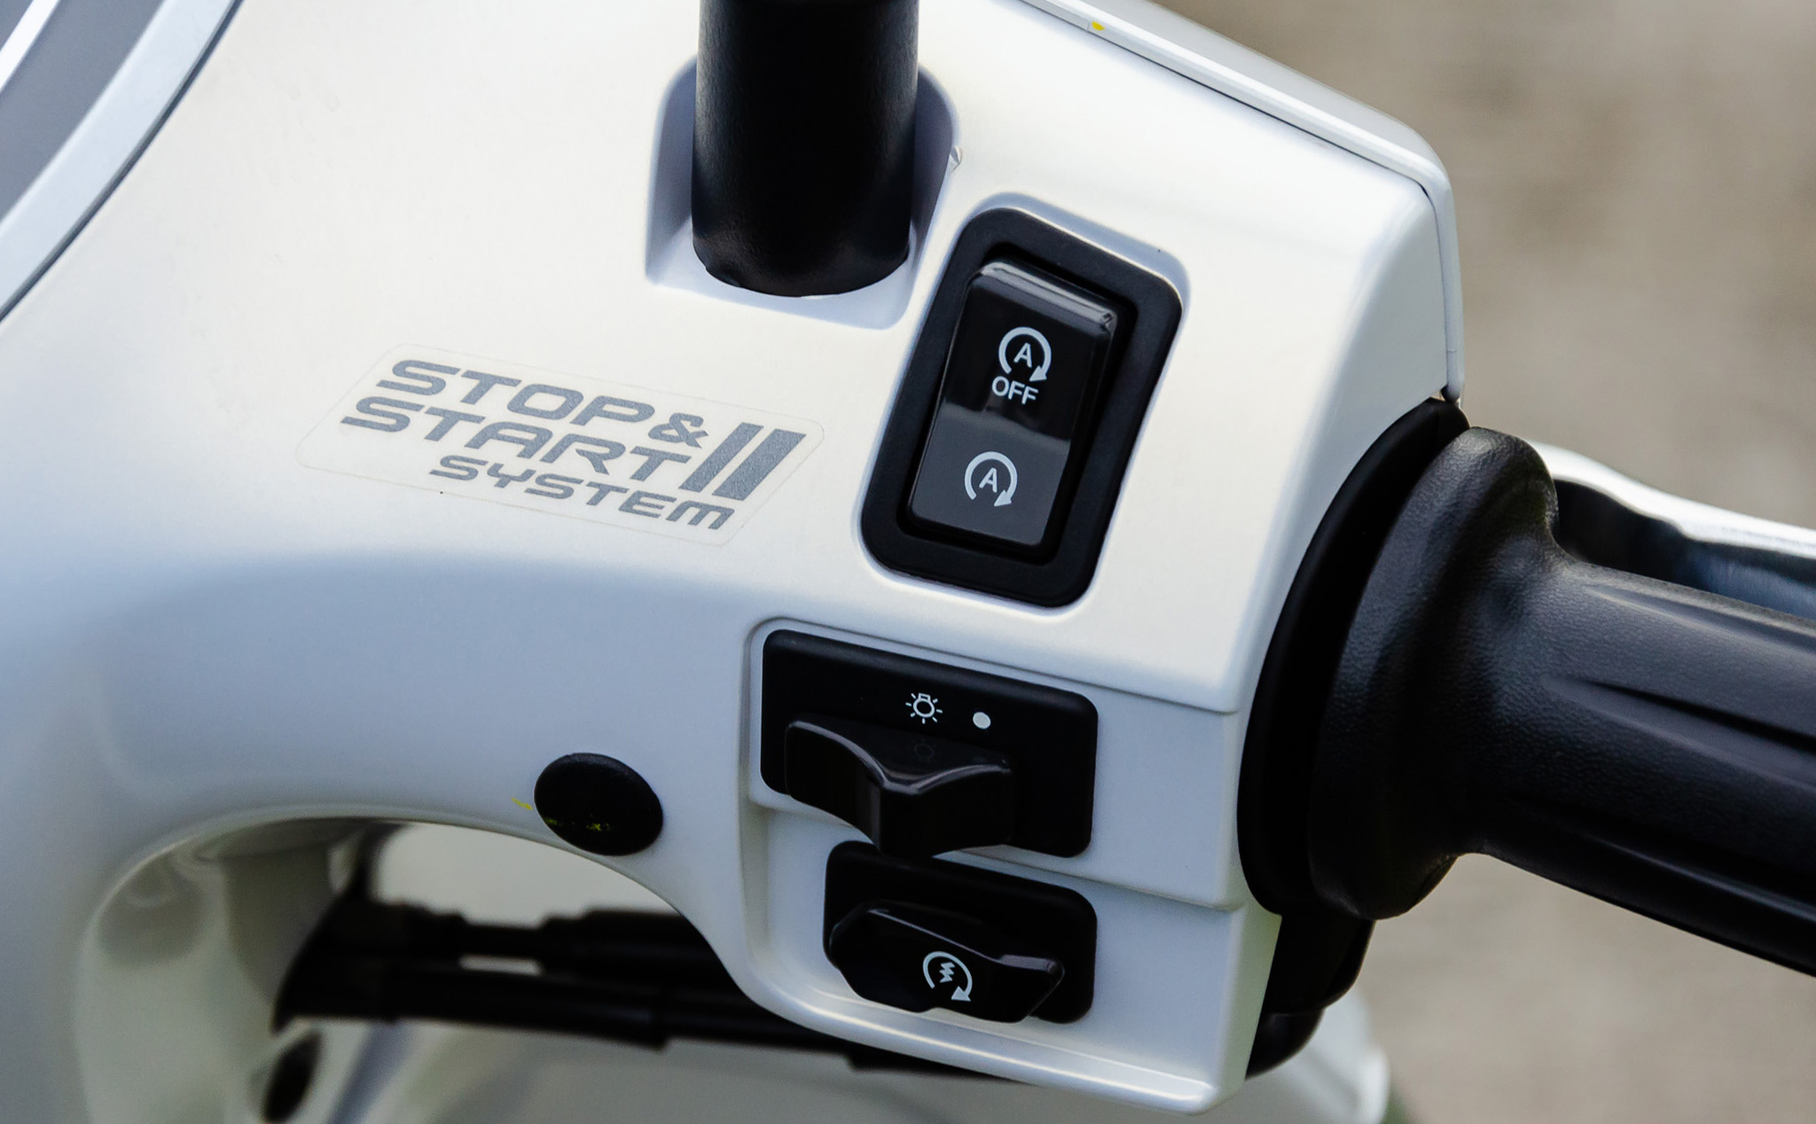
Chức năng
tự động tắt động cơ
Bếp đun cải tiến

Slide 13
Nhiệm vụ 3.
Ảnh hưởng của chất đốt
đến môi trường

Slide 14
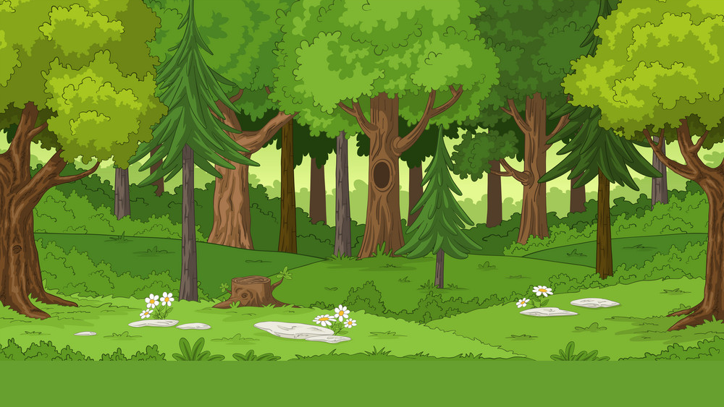








Notes:
Bấm vào đốm lửa để trả lời câu hỏi theo thứ tự từ phải qua trái

Slide 15
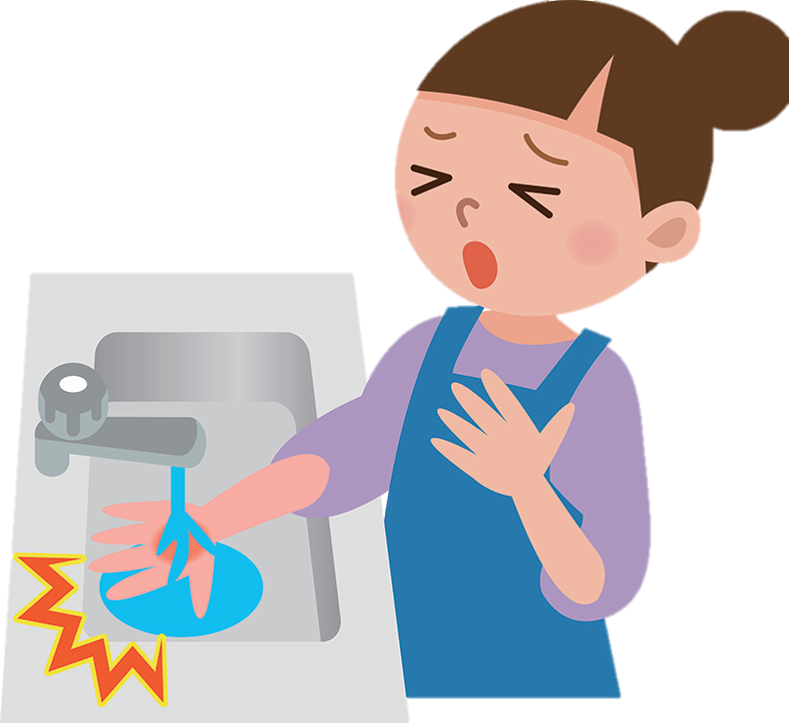
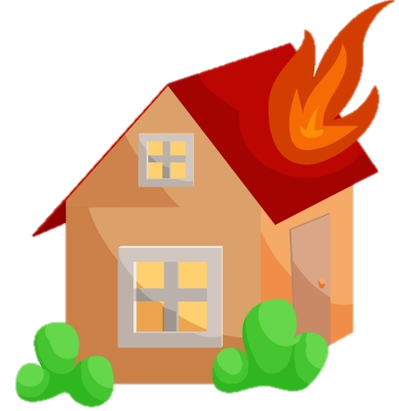
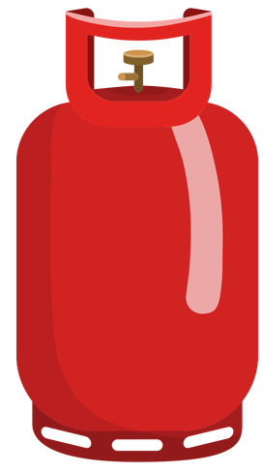
Nêu những nguy hiểm có thể xảy ra
khi sử dụng chất đốt trong sinh hoạt.
Nổ bình ga
Bỏng
Hỏa hoạn

Slide 16
Notes:
Bấm vào đốm lửa để trả lời câu hỏi theo thứ tự từ phải qua trái

Slide 17
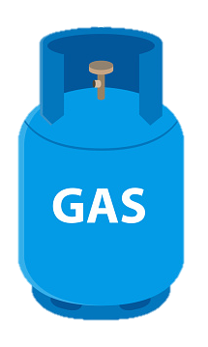
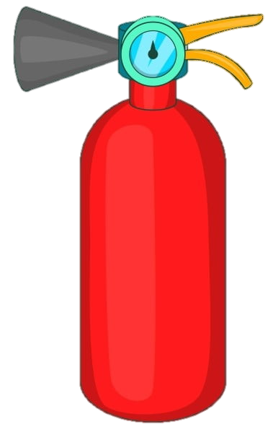
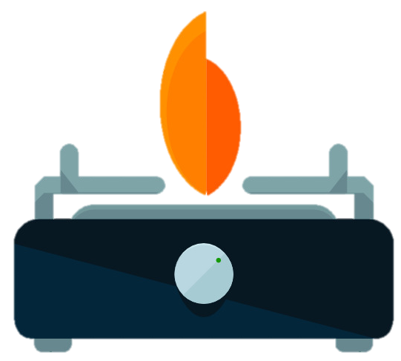
Cần phải làm gì để phòng tránh tai nạn khi sử dụng chất đốt trong sinh hoạt?
Sử dụng bếp ga có khóa ga tự động.
Có phương tiện chữa cháy ở gần nơi sử dụng nhiều chất đốt.
Tắt bếp khi ngừng đun nấu.

Slide 18
Notes:
Bấm vào đốm lửa để trả lời câu hỏi theo thứ tự từ phải qua trái

Slide 19
Đọc thông tin dưới đây và trả lời câu hỏi:
Tất cả các chất đốt khi cháy đều sinh ra khí
các-bô-níc cùng nhiều loại khí và chất độc khác làm ô nhiễm không khí, có hại cho con người, động vật, thực vật; làm han gỉ các đồ dùng,
máy móc bằng kim loại,… Vì vậy, cần có những ống khói để dẫn chúng lên cao, hoặc có các
biện pháp để làm sạch, khử độc các chất thải trong khói nhà máy.

Slide 20
Vì sao các chất đốt khi cháy có thể ảnh hưởng đến môi trường?
A
Các chất đốt khi cháy sinh ra khí các-bô-níc.
Các chất đốt khi cháy sinh ra nhiều loại khí
và chất độc khác.
B
Các chất đốt khi cháy sinh ra khí các-bô-níc cùng nhiều loại khí và chất độc khác.
C

Slide 21
Chất đốt khi cháy
Sinh ra khí các-bô-níc,
nhiều khí và chất độc khác
Ô nhiễm không khí; có hại cho con người, động vật,…; han gỉ kim loại;…

Slide 22
Ghi nhớ
Chất đốt khi bị đốt cháy sẽ cung cấp năng lượng để đun nóng, thắp sáng, chạy máy, sản xuất ra điện,… Cần tránh lãng phí và đảm bảo an toàn khi sử dụng chất đốt.
Notes:
Bấm vào đốm lửa để trả lời câu hỏi theo thứ tự từ phải qua trái

Slide 23
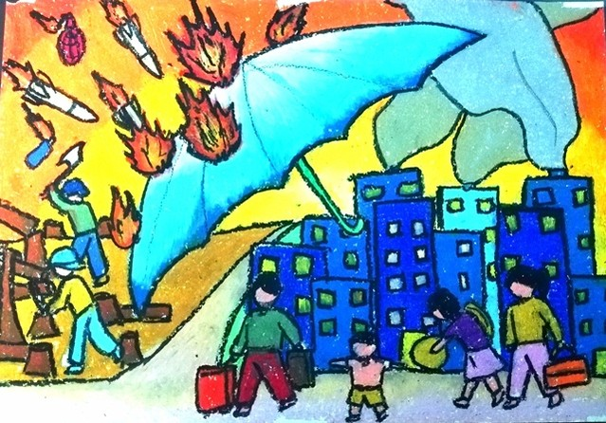
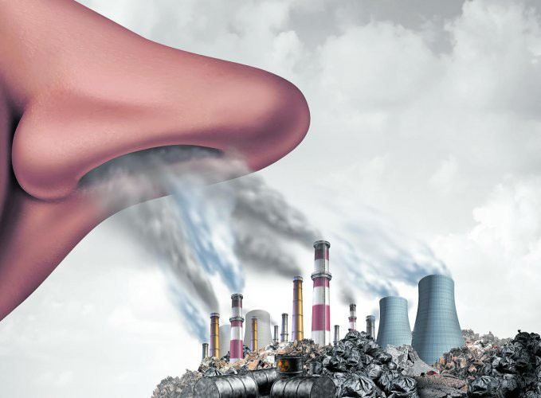
Em hãy vẽ tranh hoặc thiết kế poster để cổ động
việc sử dụng năng lượng chất đốt an toàn, tiết kiệm.

Slide 24
Qua bài học này, các em đã:
Hiểu được sự cần thiết của các loại chất đốt.
Nêu được các biện pháp sử dụng an toàn, tiết kiệm các loại chất đốt.

Slide 25
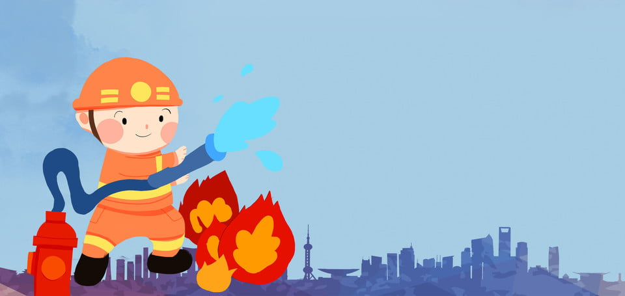
Xin chào và hẹn gặp lại các em!

